Slide 1
Java programmieren im Browser
Java-Compiler, Interpreter, Debugger und Entwicklungsumgebung
komplett browserbasiert
Fachleitertagung Unterfranken, 07.07.2021
Martin Pabst, 2021

Slide 2
1. Ausgangspunkt
Eine Programmiersprache erlernt man wie eine Sprache
viele kleine Übungen
Auch PRIMM: predict – run – investigate – modify – make
viel selbst programmieren!

Slide 3
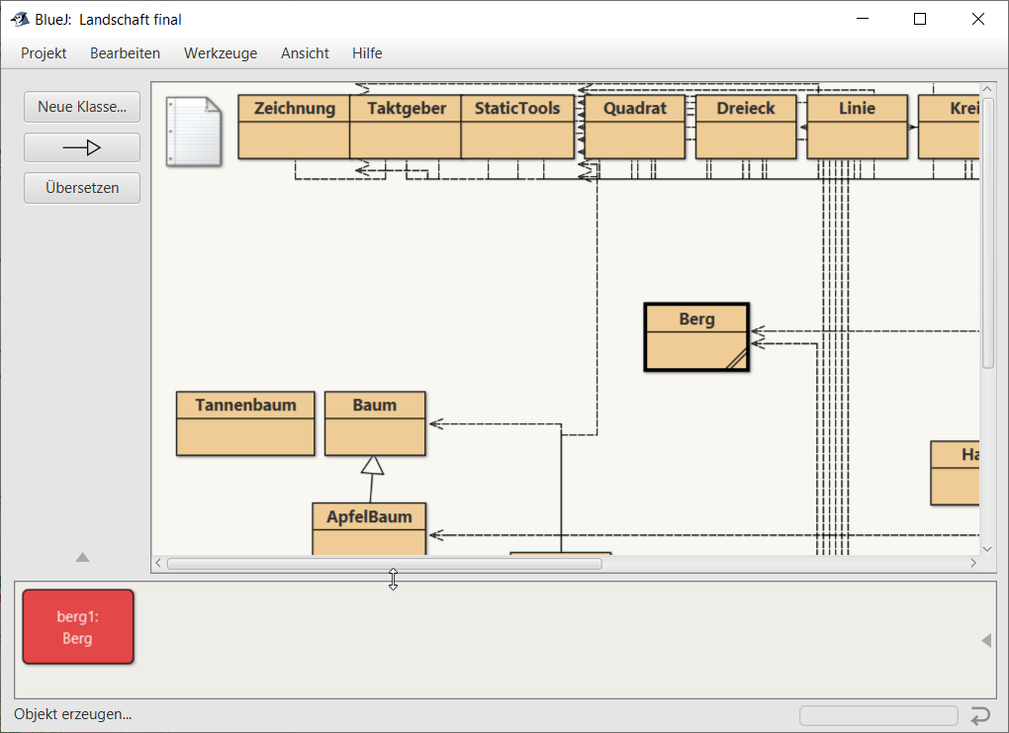
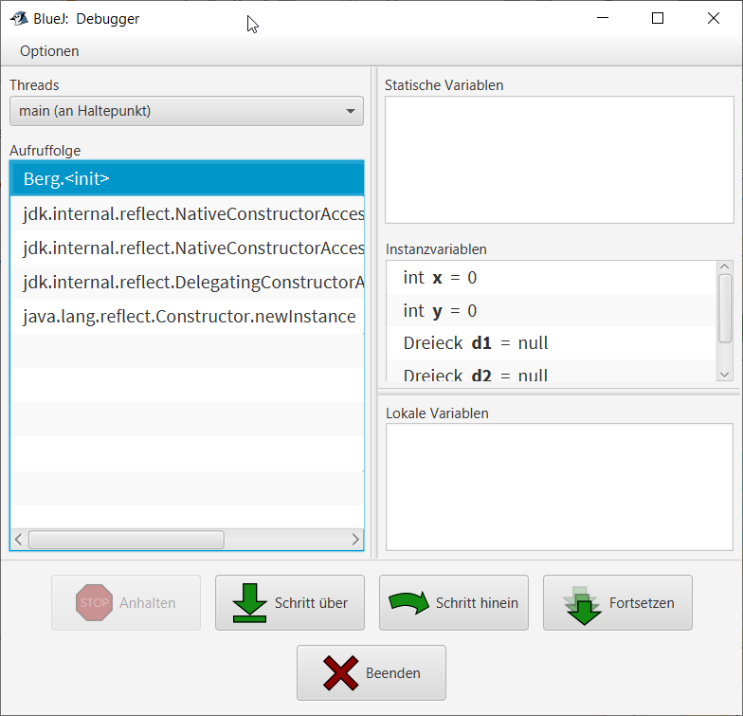
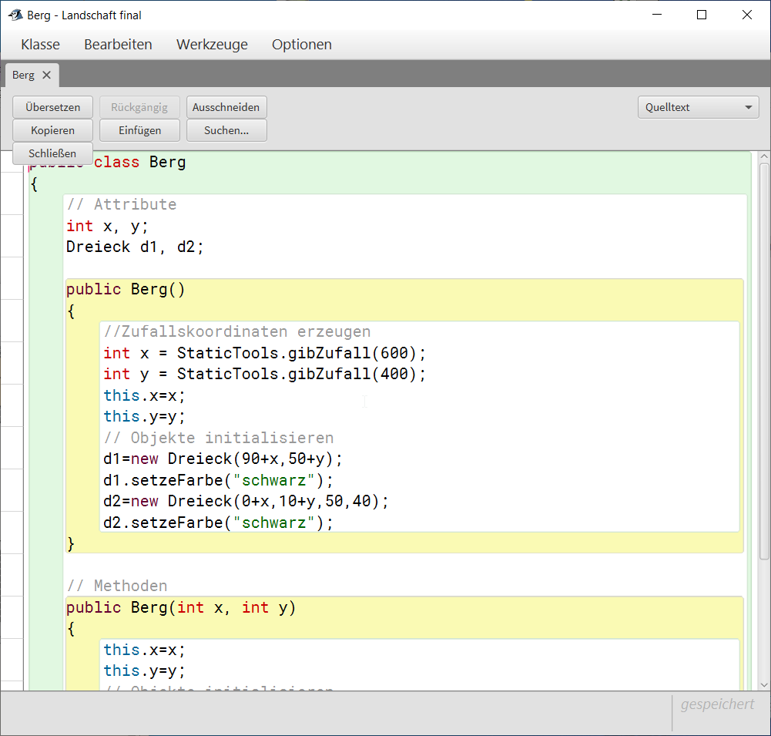
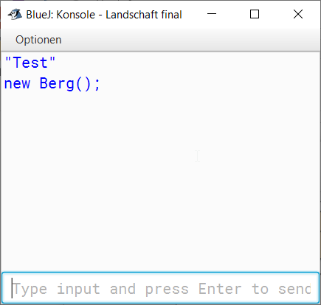
langer Entwicklungszyklus
viele Fenster
Editor nicht mehr zeitgemäß
Weiterentwicklung schleppend
2. BlueJ
Programmieren
Übersetzen (1 Klick)
Objekt instanzieren (3 Klicks)
Methode aufrufen (2 Klicks)
Programm testen (wieder neues Fenster)
Fenster wechseln
Wechseln zum Editor-Fenster

Slide 4
3. Vorhaben
Interaktive „Workbooks“ zum Java-Programmieren
Komplett browserbasiert
=> ohne Installation
=> läuft auf jedem Gerät
Technisches Kernproblem: Java-Compiler im Browser
Kompatibel zu Teilmenge der Java-Spezifikation
Kleine Anpassungen an pädagogische Erfordernisse möglich (Hauptprogramm, String-Vergleiche, println)
Teilmenge der Java-API ergänzt um optimierte API für motivierende Unterrichtsprojekte

Slide 5
4. Technische Umsetzung
Code Generator
Symbol Resolver
Debugger
Compiler
IDE
Parser
Interpreter
Monaco Editor
Lexer
→ Javascript

Slide 6
5. www.learnj.de: Interaktive Aufgabensammlung im Browser
Läuft auf allen Geräten ohne Installation
Speichert Änderungen in lokal im Browser
Open Source
komplett clientseitig
Überall integrierbar, z.B. in Dokuwiki
Editor + Compiler + Debugger

Slide 7
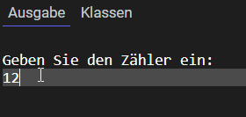
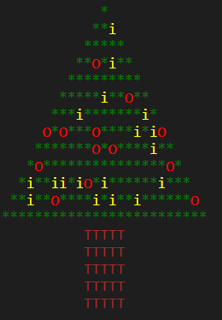
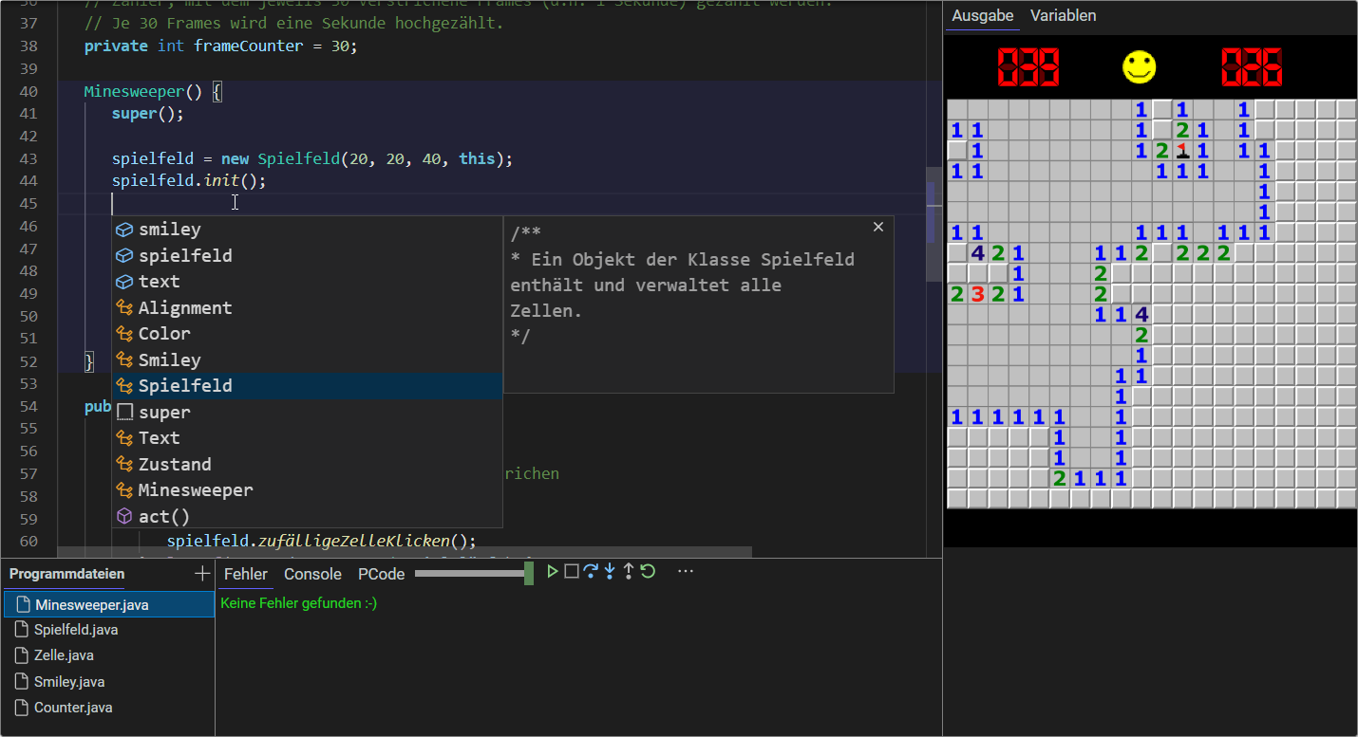
6. Kann das auch … ?

Slide 8
Online-Entwicklungsumgebung für Java
Für den Unterricht optimierte Entwicklungsumgebung
komplett browserbasiert
Martin Pabst, 2021

Slide 9
1. Idee
(wenige) Sprachvereinfachungen:
System.out.println
public static void main(String[] args)
Stringvergleich durch ==
Keine Kompatibilität zu bestehenden Jar-Dateien
Compiler, Interpreter, Debugger, IDE
komplett browserbasiert
Nur Teilmenge der Java-Spezifikation
(umfasst aber die komplette an Schulen verwendete Syntax)
Workspaces an Klassen „austeilen“
Lehrkraft sieht Schüler-Workspaces online
Integrierte Grafikbibliothek
Schneller Entwicklungszyklus:
Coding -> running -> coding -> running ->…
Code-Vervollständigung,
Refactoring, Parameter hints, …
Hausaufgaben-Workflow
Integriertes
Repository
UML-Klassendiagramme
mächtiger Editor
Network-API

Slide 10
2. Technische Umsetzung
Code Generator
Server (schlank, nur zur Datenspeicherung)
Symbol Resolver
Debugger
Compiler
Internet
Parser
IDE
Interpreter
Monaco Editor
Lexer
→ Javascript

Slide 11
3. Bitte um Unterstützung!
Bitte weiterempfehlen!
Mitarbeit am clientseitigen Code https://github.com/martin-pabst/Online-IDE
Ausprobieren! -> Verbesserungsvorschläge?
Testaccounts für ein Schuljahr: asv.pabst@gmail.com
Nächstes Vorhaben: SQL-Online
Hosting: 140 € pro Schule und Schuljahr (incl. SQL-Online, sobald fertiggestellt)

Slide 12
4. Warum ist der Server nicht auch Open Source?
Zusatzarbeit für Systembetreuer + Serverkosten vs. überschaubare jährliche Kosten
Supportproblem
Updates

Slide 13
5. Warum verwenden?
Effizienterer Unterricht
näher an der Arbeit der Schülerinnen und Schülern
mehr Freude am U für L und S
Distanzunterricht + Online-IDE + Wiki + Videos ist fast gleichwertige Alternative zu Präsenzunterricht

